Slide 1
Comité de Administración
del Honorable Consejo Técnico
Solicitud de autorización para ceder a título gratuito el uso de 328 espacios de hasta 2 m2 ubicados en inmuebles propiedad del Instituto Mexicano del Seguro Social, a favor de la Secretaría de Salud, para que, por conducto de terceros, lleve a cabo la instalación de máquinas auto expendedoras del Proyecto del Suministro, Almacenamiento, Abastecimiento, Distribución y Entrega de Medicamentos en las Farmacias del Bienestar a las Personas Beneficiarias del Programa “Salud Casa Por Casa”.
Ciudad de México, septiembre de 2026.

Slide 2



Contenido
  I. Antecedentes
  II. Desarrollo
  III. Proyecto de Acuerdo

Slide 3

I. Antecedentes
Marco Jurídico:
El artículo 116 de la Ley General de Bienes Nacionales señala que:
  “Los inmuebles propiedad de las entidades no se encuentran sujetos al régimen de dominio público de la Federación que establece esta Ley, salvo aquellos inmuebles propiedad de los organismos descentralizados.
  Las entidades podrán adquirir por sí mismas el dominio o el uso de los inmuebles necesarios para la realización de su objeto o fines, así como realizar cualquier acto jurídico sobre inmuebles de su propiedad, sujetándose a las normas y bases que establezcan sus órganos de gobierno, en los términos de la Ley Federal de las Entidades Paraestatales, sin requerir autorización de la Secretaría…”.
El numeral 7.1 del Manual de Organización de la Dirección de Administración, en su Párrafo 7, expresa que dicha Normativa, entre otras, tiene la función de: “Dirigir la elaboración de los programas de comercialización de espacios y arrendamiento inmobiliario, de acuerdo a lo señalado por los Órganos Superiores del Instituto”.
El numeral 1.2 del Apartado C “Comercialización Inmobiliaria” de las Políticas para la Administración Inmobiliaria del Instituto Mexicano del Seguro Social (Políticas), señala que no se podrán otorgar el uso gratuito de espacios institucionales a terceros con fines de comercialización salvo aquellos que autorice el Consejo Técnico.
  “1.2 No deberá otorgarse el uso gratuito de superficies de Inmuebles Institucionales para fines de comercialización a ninguna PF o PM, con excepción de aquellos casos que mediante el acuerdo respectivo autorice el HCT, debiendo suscribirse el Permiso o contrato de arrendamiento o contrato de subarrendamiento correspondiente.”

Slide 4






II. Desarrollo
Justificación
El artículo 5o. de la Ley General de Salud determina que el Sistema Nacional de Salud está constituido, primordialmente, por las dependencias y entidades de la Administración Pública, tanto federal como local, que prestan servicios en la materia, así como por los mecanismos de coordinación de acciones y tiene por objeto dar cumplimiento al derecho humano a la protección de la salud.
Los artículos 6o. y 7o. de la “LGS”, señalan que la Secretaría de Salud, estará a cargo de la coordinación del Sistema Nacional de Salud, el cual contempla dentro de sus objetivos, proporcionar servicios de salud a toda la población y mejorar la calidad de los mismos, atendiendo a los problemas sanitarios prioritarios y a los factores que condicionen y causen daños a la salud, con especial interés en la promoción, implementación e impulso de acciones de atención integrada de carácter preventivo, acorde con la edad, sexo y factores de riesgo de las personas.
En los “100 compromisos para el Segundo Piso de la Cuarta Transformación”, la Presidenta de los Estados Unidos Mexicanos, presentó en el apartado de “República Fraterna” el compromiso número 22, denominado “Atención médica domiciliaria para personas adultas mayores”.
El Programa Sectorial de Salud 2025-2030, publicado en el DOF el 4 de septiembre de 2025, contempla que el acceso universal a los servicios de salud es un pilar fundamental para garantizar el bienestar de todos los mexicanos; por lo que el gobierno de la República se ha comprometido a mejorar la cobertura de los servicios de salud, eliminando barreras que puedan existir tanto para quienes cuentan como para quienes no cuentan con seguridad social, comprometiéndose a mejorar la cobertura y entrega oportuna de medicamentos e insumos para la salud, lo cual da sustento a la implementación de las “FARMACIAS DEL BIENESTAR

Slide 5
II. Desarrollo
El 29 de mayo de 2026, se publicó en el “DOF” el “Acuerdo por el que se modifica el diverso por el que se instruye a la Secretaría de Salud, a Laboratorios de Biológicos y Reactivos de México, S.A. de C.V., al Instituto de Seguridad y Servicios Sociales de los Trabajadores del Estado, al Instituto Mexicano del Seguro Social y a Servicios de Salud del Instituto Mexicano del Seguro Social para el Bienestar llevar a cabo las acciones que se indican”, en el que se instruye a “BIRMEX”, como área consolidadora, para que, bajo la coordinación de la Secretaría de Salud, con la intervención que en derecho corresponda a la Secretaría Anticorrupción y Buen Gobierno y, con la participación del “ISSSTE”, el “IMSS”, “IMSS-BIENESTAR”, los Institutos Nacionales de Salud, los Hospitales Federales de Referencia, y las demás instituciones públicas que presten servicios de salud que se integren, previa consideración de la Subsecretaría de Integración Sectorial y Coordinación de Servicios de Atención Médica, realice los procedimientos de contratación consolidada de los medicamentos, material de curación e insumos para la salud solicitados por las instituciones como áreas requirentes.
Que “BIRMEX” instrumente y ejecute un modelo de servicio integrado destinado al suministro, almacenamiento, abastecimiento y distribución de medicamentos, material de curación e insumos para la salud, y en su caso, ser firmante, titular de las relaciones jurídicas que se establezcan con los proveedores adjudicados, como administrador único de los contratos de adquisición de medicamentos, material de curación e insumos para la salud que celebre, estableciendo además que los convenios de colaboración que al respecto se suscriban, deberán prever el mecanismo financiero correspondiente, a fin de que las instituciones participantes que requieran el servicio integrado aporten los recursos necesarios para el cumplimiento del objeto de los mismos.

Slide 6
Estrategias de operación FARMACIAS DEL BIENESTAR:
II. Desarrollo
Convenio de Colaboración
A fin de dar cumplimiento a todo lo anterior, el 17 de agosto del presente, se suscribió el CONVENIO DE COLABORACIÓN PARA EL SUMINISTRO, ALMACENAMIENTO, ABASTECIMIENTO, RESGUARDO, DISTRIBUCIÓN Y ENTREGA DE MEDICAMENTOS EN LAS FARMACIAS DEL BIENESTAR A LAS PERSONAS BENEFICIARIAS DEL PROGRAMA DENOMINADO “SALUD CASA POR CASA”, cuyo objeto es:
Establecer las bases y mecanismos mediante los cuales “LAS PARTES” colaborarán, dentro del ámbito de sus respectivas atribuciones, para el suministro, almacenamiento, abastecimiento, distribución, resguardo y entrega de los medicamentos descritos en el “ANEXO 1”, denominado “Modalidades de operación de FARMACIAS DEL BIENESTAR”, que forma parte integrante de este Convenio de Colaboración, y que sean prescritos por las “PERSONAS SERVIDORAS DE LA SALUD” a las personas beneficiarias de “EL PROGRAMA”, y entregados a través de las “FARMACIAS DEL BIENESTAR”, mismas que contarán con “MODALIDADES DE OPERACIÓN” dependiendo de las circunstancias geográficas y poblacionales conforme a lo señalado en el “ANEXO 1”, a fin de permitir la accesibilidad para las personas beneficiarias de “EL PROGRAMA”. La ejecución de las acciones de colaboración se realizará por “LAS PARTES” en dos etapas, la primera etapa, a través de las modalidades en “TIENDAS BIENESTAR” y “MÁQUINAS DESPACHADORAS”; y en una siguiente etapa, en las modalidades de ”UNIDADES DE SALUD” y “FARMACIAS PARTICULARES”, cuya operación se describirá en el “ANEXO 1”, el cual, una vez suscrito, formará parte integrante de este Convenio de Colaboración”.
En la cláusula Tercera de nominada “Compromisos” de dicho Convenio, el IMSS se compromete a determinar, en conjunto con la Secretaría de Salud las “UNIDADES DE SALUD” en las que podrán instalarse “FARMACIAS DEL BIENESTAR”, en su modalidad de “MÁQUINAS DESPACHADORAS”, y generar un listado, el cual podrá ser proporcionado a todos los firmantes. Dichas “UNIDADES DE SALUD” deberán cumplir con los requerimientos mínimos establecidos en el “ANEXO 1” para la instalación de las “MÁQUINAS DESPACHADORAS”.

Slide 7


II. Desarrollo
Estrategias:
En las diferentes modalidades de servicio se entregarán los medicamentos identificados como esenciales para el control de enfermedades crónicas, conforme a lo establecido en los PRONAM correspondientes a la atención de Diabetes Tipo 2, Hipertensión Arterial Sistémica y Dislipidemias, entre los que no se incluirá la entrega de fármacos que requieran red de frío como es el caso de las insulinas
Con respecto a la emisión de recetas por parte de las PERSONAS SERVIDORAS DE LA SALUD de EL PROGRAMA, se realizará de forma física en el formato institucional autorizado (Apéndice 13.3 Receta de medicamentos), entregando original y copia a la persona beneficiaria y resguardando una copia para el expediente en BIENESTAR; asimismo se realizará la captura de la misma en la tableta electrónica.

Slide 8

II. Desarrollo
Estrategias:
La prescripción y entrega de medicamentos se resume en tres pasos:
Visitar, evaluar e identificar personas beneficiarias de acuerdo con las zonas de trabajo y al estado de salud.
En los casos de personas beneficiarias que no cuentan con receta de alguna institución pública de salud, elaborar la receta física y electrónica, de acuerdo con la evaluación del estado de salud.
La persona beneficiaria, su familiar o la PERSONA SERVIDORA DE LA SALUD acuden a la FARMACIAS DEL BIENESTAR que le corresponda a recoger los medicamentos indicados en la receta.
El proceso inicia con la visita domiciliaria a la persona beneficiaria de “EL PROGRAMA” por parte de la PERSONA SERVIDORA DE LA SALUD, con el propósito de realizar la valoración clínica correspondiente.
Una vez evaluado el estado de salud de la persona beneficiaria con diagnóstico de una enfermedad crónica, se determinará, mediante verificación visual directa por parte de la PERSONA SERVIDORA DE LA SALUD, si la persona cuenta o no con receta de una institución pública. En caso de contar con ella, se le indicará que la prescripción de medicamentos continuará en su UNIDAD DE SALUD. Sin embargo, en caso de no contar con ella se considerarán los siguientes escenarios para realizar la prescripción correspondiente:
· Personas beneficiarias con enfermedad crónica controlada.
· Personas beneficiarias con enfermedad crónica descontrolada por falta de apego.
· Personas beneficiarias con enfermedad crónica descontrolada con potencial ajuste terapéutico.

Slide 9

II. Desarrollo
Medicamentos:
Los medicamentos que serán entregados a las personas beneficiarias de EL PROGRAMA, en primera instancia, son aquellos de primera línea utilizados para el control de padecimientos crónicos que comprenden Diabetes Mellitus tipo II, Hipertensión Arterial Sistémica y los trastornos del metabolismo de lípidos, para los cuales, acorde a lo estipulado en los PRONAM, deberá establecerse un esquema farmacológico individual.
Medicamentos Antidiabéticos
Biguanidas
Inhibidores de la dipeptidil peptidasa 4 (DPP-4)
Inhibidores del cotransportador sodio-glucosa tipo 2 (SGLT-2)
Sulfonilureas
Medicamentos Antihipertensivos
Inhibidores de la enzima convertidora de angiotensina (IECA)
Antagonistas del receptor de angiotensina II
Diuréticos
Bloqueadores de los canales de calcio (calcioantagonistas)
Fibratos
Salicilatos
Medicamentos Anti-dislipemientes
Inhibidor de la HMG-CoA reductasa + Inhibidor selectivo de absorción de colesterol
Inhibidores de la HMG-CoA reductasa (estatina)
Considerando la presencia de algunas patologías frecuentes en las personas mayores y en personas con discapacidad, respecto a enfermedades gastrointestinales y enfermedades respiratorias, se podrán prescribir por las personas Servidoras de la Salud, los siguientes medicamentos para una atención inicial y ser derivados a la Unidad de Salud más cercana para su valoración y atención.
Para el Tratamiento de Enfermedades Gastrointestinales
Inhibidores de la bomba de protones
Para el Tratamiento de Enfermedades Respiratorias
Analgésico/Antipirético (anilidas)
Antiinflamatorios no esteroideos (AINEs)

Slide 10
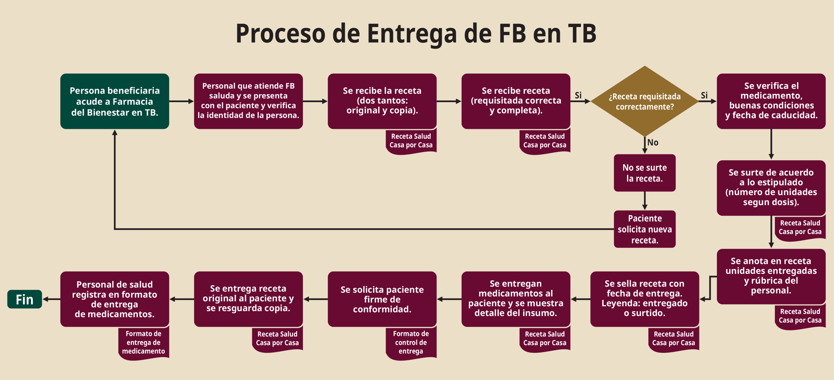
II. Desarrollo
Proceso de entrega de medicamentos en las FARMACIAS DEL BIENESTAR de las TIENDAS BIENESTAR a las personas que acuden con receta.
47 espacios autorizados *

Slide 11
II. Desarrollo
Surtimiento de Medicamentos:
BIRMEX inicia el proceso cuando prepara y arma paquetes de medicamentos para cada MÁQUINA DESPACHADORA de acuerdo con los requerimientos definidos por SALUD, posteriormente realiza el traslado transportando de manera segura los medicamentos verificando que mantengan las condiciones físicas, y finalmente realiza el llenado de las MÁQUINAS DESPACHADORAS en las bandejas destinadas por cada medicamento, de las cuales, “BIRMEX” se compromete a realizar las acciones necesarias para su instalación, mantenimiento y actualización.
Entrega de medicamentos a la persona beneficiaria, su familiar o a la PERSONA SERVIDORA DE LA SALUD:
La persona beneficiaria, su familiar o la PERSONA SERVIDORA DE LA SALUD, acude a la UNIDAD DE SALUD que cuente con una MÁQUINA DESPACHADORA e interactúa con dicha máquina, ingresando el folio de la receta original o, en su caso, escaneado el código QR o código de barras, y recibe sus medicamentos de forma automatizada, para lo que deberá verificar que correspondan al tratamiento prescrito.
De manera simultánea, la interfaz automatizada de la MÁQUINA DESPACHADORA valida la información como el ID, nombre y folio mediante el código QR y el mecanismo interno de la máquina localiza los medicamentos de la receta para entregarlos en la bandeja de entrega.
En caso de que la MÁQUINA DESPACHADORA no surta el medicamento, haya un error en la entrega de los medicamentos, no lea el código de barras o cualquier situación relacionada con la entrega a través de esta modalidad, el beneficiario, su familiar o la PERSONA SERVIDORA DE LA SALUD, deberá comunicarlo a través de los medios de contacto expresamente dispuestos para la atención de estas situaciones.

Slide 12
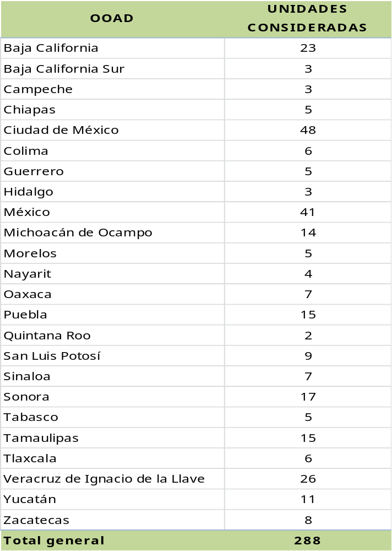


II. Desarrollo
Unidades Medicas consideradas para la instalación de MÁQUINA DESPACHADORA por OOAD :

Slide 13
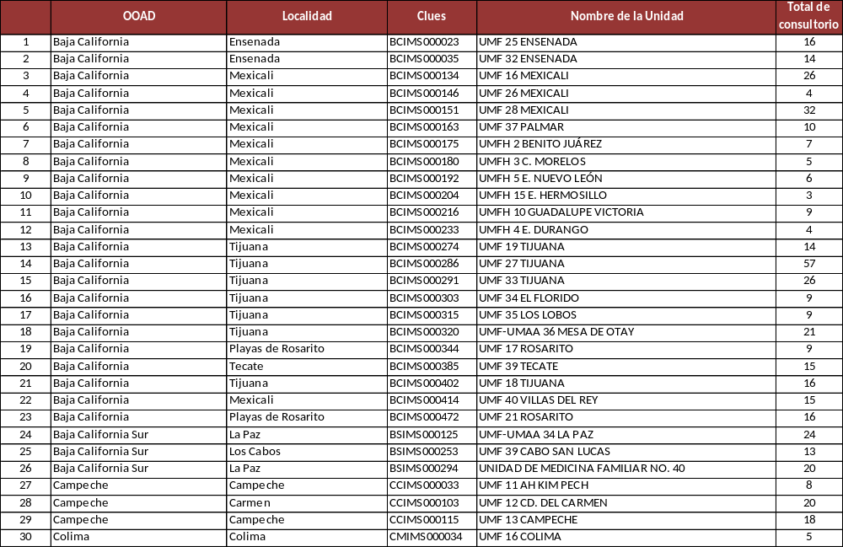
II. Desarrollo
Listado detallado por Unidad Médica:

Slide 14
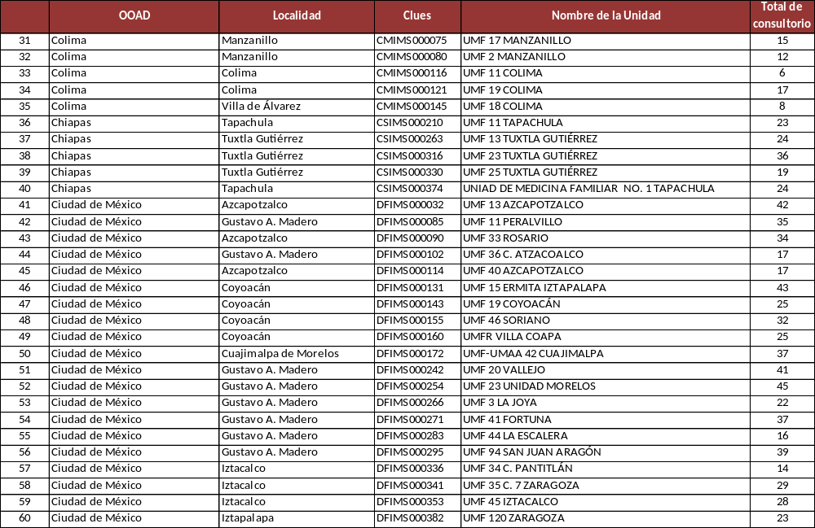
II. Desarrollo
Listado detallado por Unidad Médica:

Slide 15
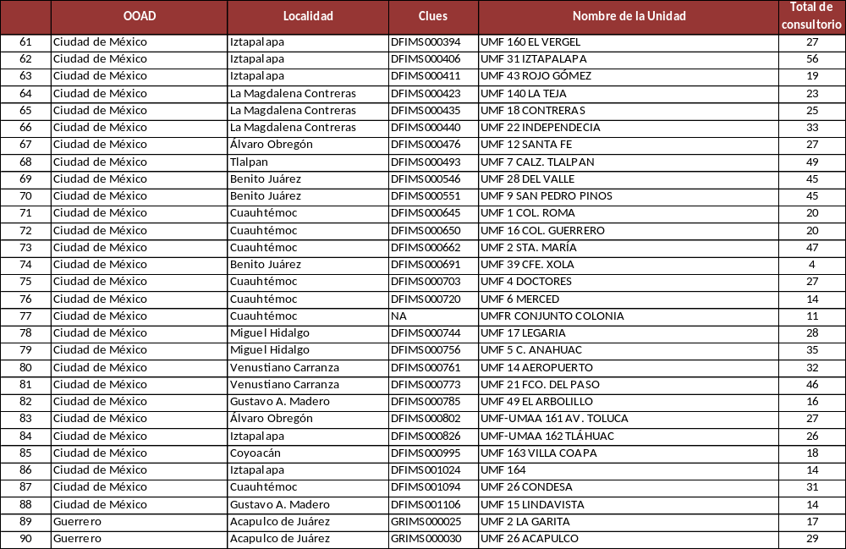
II. Desarrollo
Listado detallado por Unidad Médica:

Slide 16
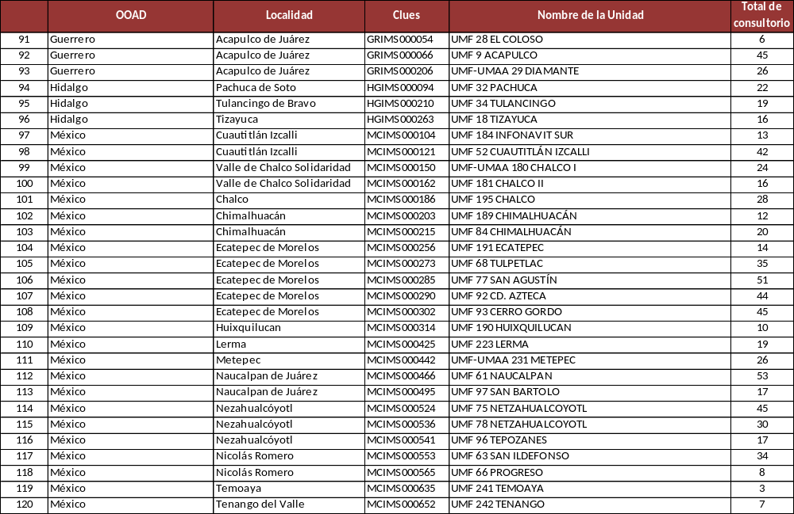
II. Desarrollo
Listado detallado por Unidad Médica:

Slide 17
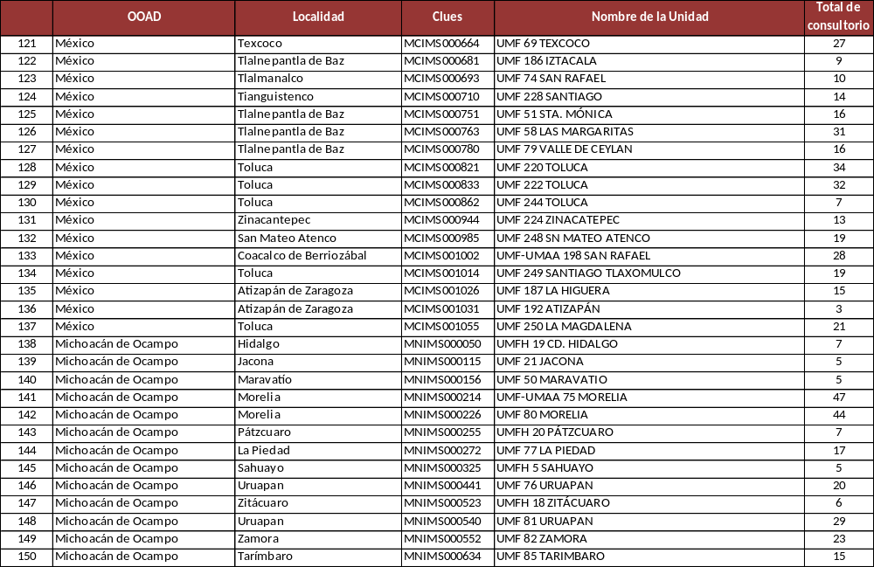
II. Desarrollo
Listado detallado por Unidad Médica:

Slide 18
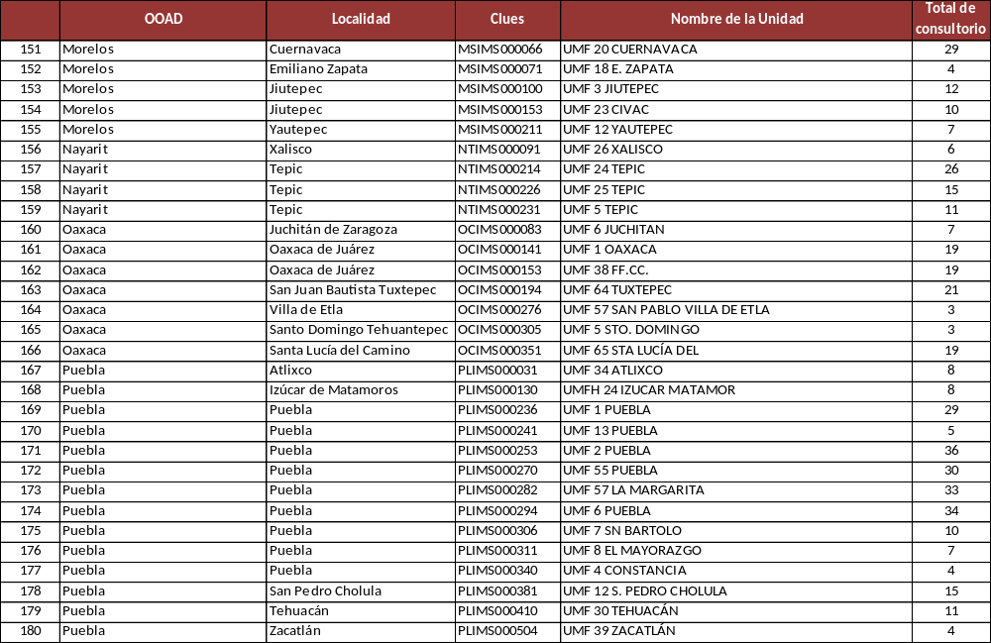
II. Desarrollo
Listado detallado por Unidad Médica:

Slide 19
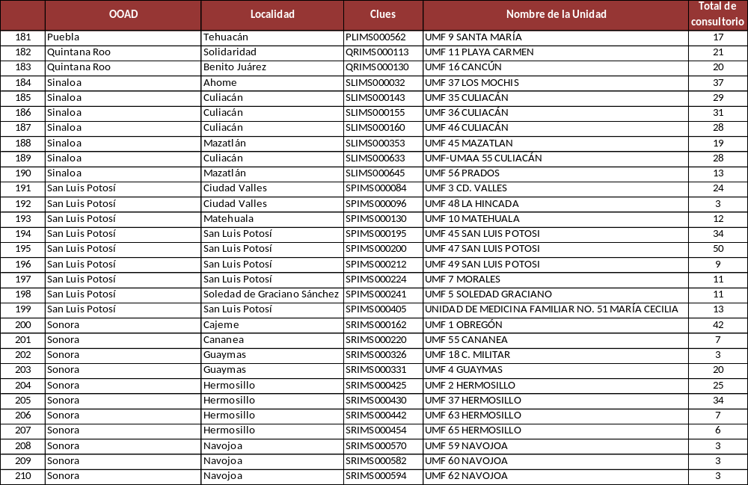
II. Desarrollo
Listado detallado por Unidad Médica:

Slide 20
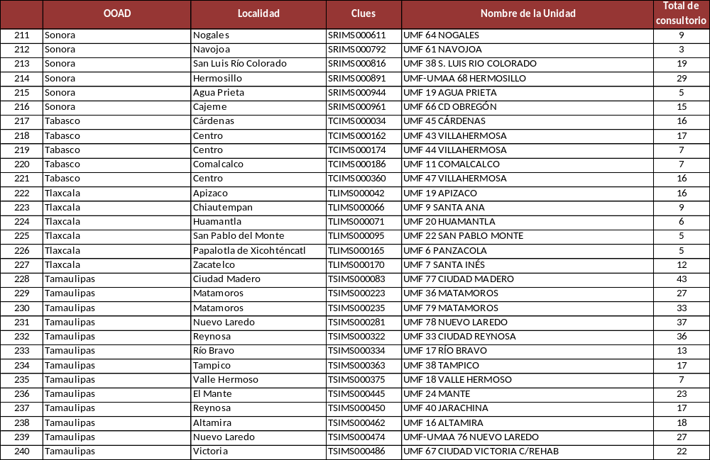
II. Desarrollo
Listado detallado por Unidad Médica:

Slide 21
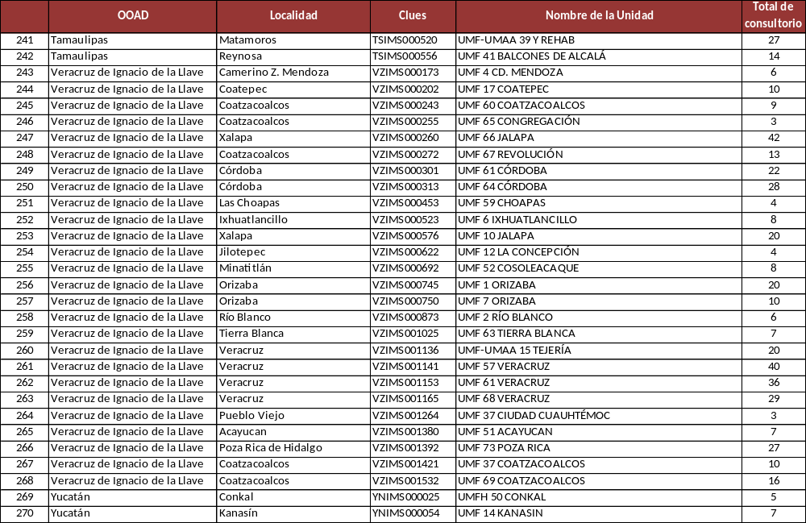
II. Desarrollo
Listado detallado por Unidad Médica:

Slide 22
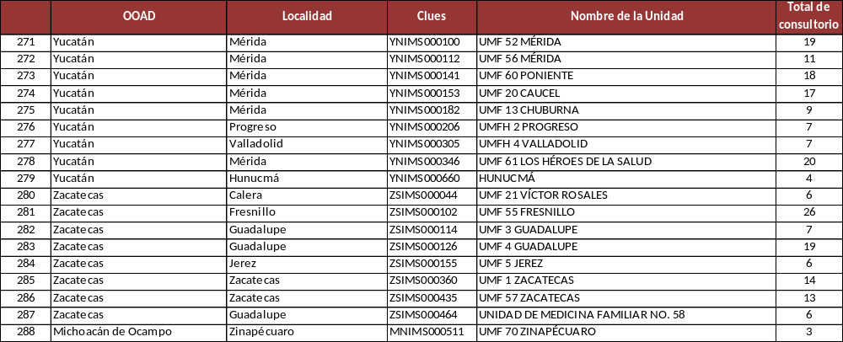
II. Desarrollo
Listado detallado por Unidad Médica:
Vigencia del Convenio:
Surtirá efectos a partir de la fecha de su firma y tendrá una vigencia hasta el 30 de septiembre de 2030, la cual podrá someterse a revisión de “LAS PARTES”, de conformidad con la suficiencia presupuestaria establecida para “EL PROGRAMA” y la de “LAS PARTES”.

Slide 23

III. Proyecto de Acuerdo
“Este Consejo Técnico, con fundamento en lo dispuesto por los artículos 251, fracciones IV y XXXVIII, 253, fracciones II, III, V y último párrafo, 263 y 264, fracción XVII, de la Ley del Seguro Social;116 de la Ley General de Bienes Nacionales; 5 y 57 de la Ley Federal de las Entidades Paraestatales; y 31, fracciones XVI y XX, del Reglamento Interior del Instituto Mexicano del Seguro Social; de conformidad con el planteamiento presentado por el Director General, por conducto de la persona Titular de la Dirección de Administración, en términos del oficio ______ del ___ de _______ de 2026, así como del dictamen del Comité de Administración del propio Órgano de Gobierno, emitido en reunión ordinaria realizada el ____ del mismo mes y año, Acuerda:
Primero. Aprobar el Programa de Otorgamiento de Permisos de Uso Temporal Revocable y Contratos de Subarrendamiento 2027, y autoriza: a) Que los Órganos de Operación Administrativa Desconcentrada, dentro del ámbito de su competencia, renueven y otorguen Permisos de Uso Temporal Revocable y celebren los Contratos de Subarrendamiento que cumplan con los requisitos establecidos en las Políticas que para el caso se encuentren vigentes, y b) Actualizar las cuotas de recuperación por el Uso de Superficie Institucional, de acuerdo con la propuesta de incremento realizada por la Dirección de Administración, aplicándose cuotas diferenciadas conforme a lo señalado en la Tabla de Cuotas 2027.
Segundo. Instruir a la Dirección de Administración para que rinda el informe de resultados del ‘Programa de Otorgamiento de Permisos de Uso Temporal Revocable y Contratos de Subarrendamiento 2027, en cumplimiento a lo establecido en el presente Acuerdo, durante el primer trimestre del ejercicio fiscal 2028.”

Slide 24
F I N

